Slide 1
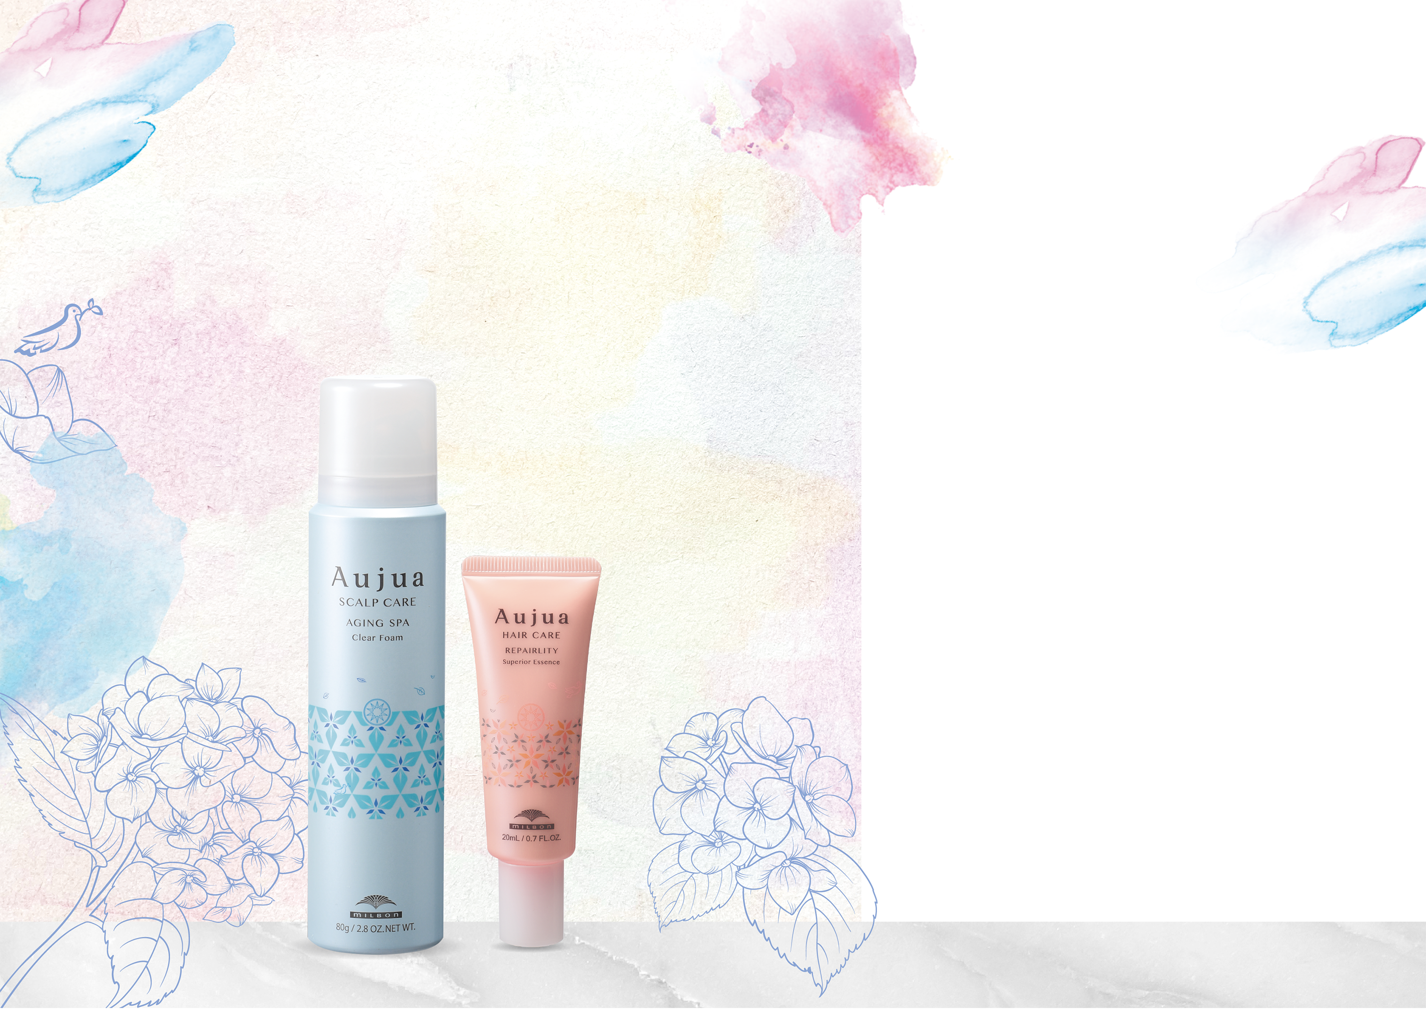


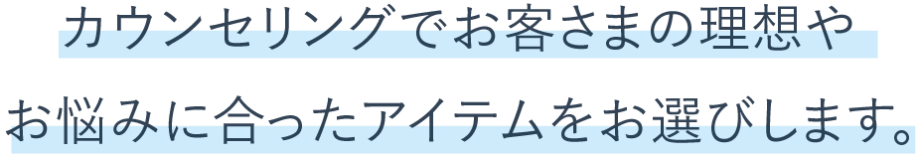


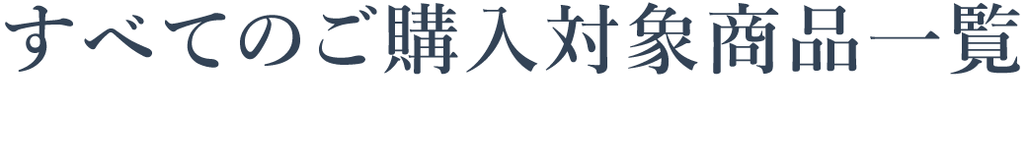
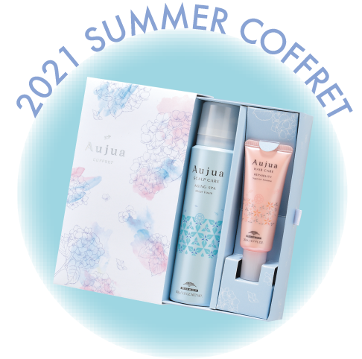
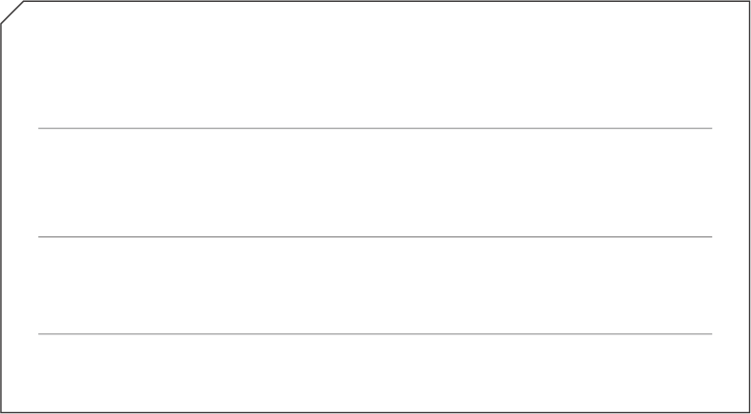






















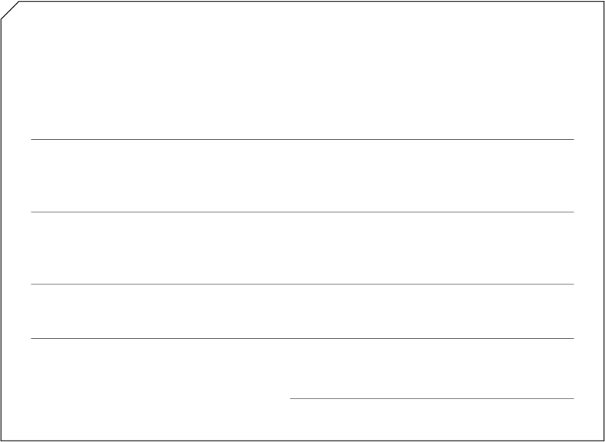
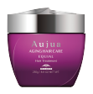
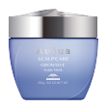
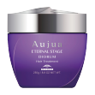
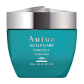





250mL
500mL
1Lパック
¥3,080
¥4,620
¥6,930
250mL
500mL
1Lパック
¥3,850
¥5,830
¥8,690
250mL
500mL
1Lパック
¥4,620
¥7,040
¥10,560
170g
320g
クリアフォーム 80g
限定サービスアイテム
（限定BOX入り）
¥3,080
¥4,400
やわらかで
健やかな地肌を保ち、
ふんわり立ち上がる髪へ
スーペリアエッセンス 20mL
内から満たされた
やわらかな髪へ
250g
500g
1Kgパック
¥4,180
¥6,270
¥9,460
250g
500g
1Kgパック
¥4,950
¥7,480
¥11,220
250g
500g
1Kgパック
¥5,720
¥8,690
¥13,090
170g
320g
¥3,520
¥5,060
150g
¥4,730
150g
¥5,500
※イラストは全てイメージです。 ※価格は全て税込価格です。

Slide 2
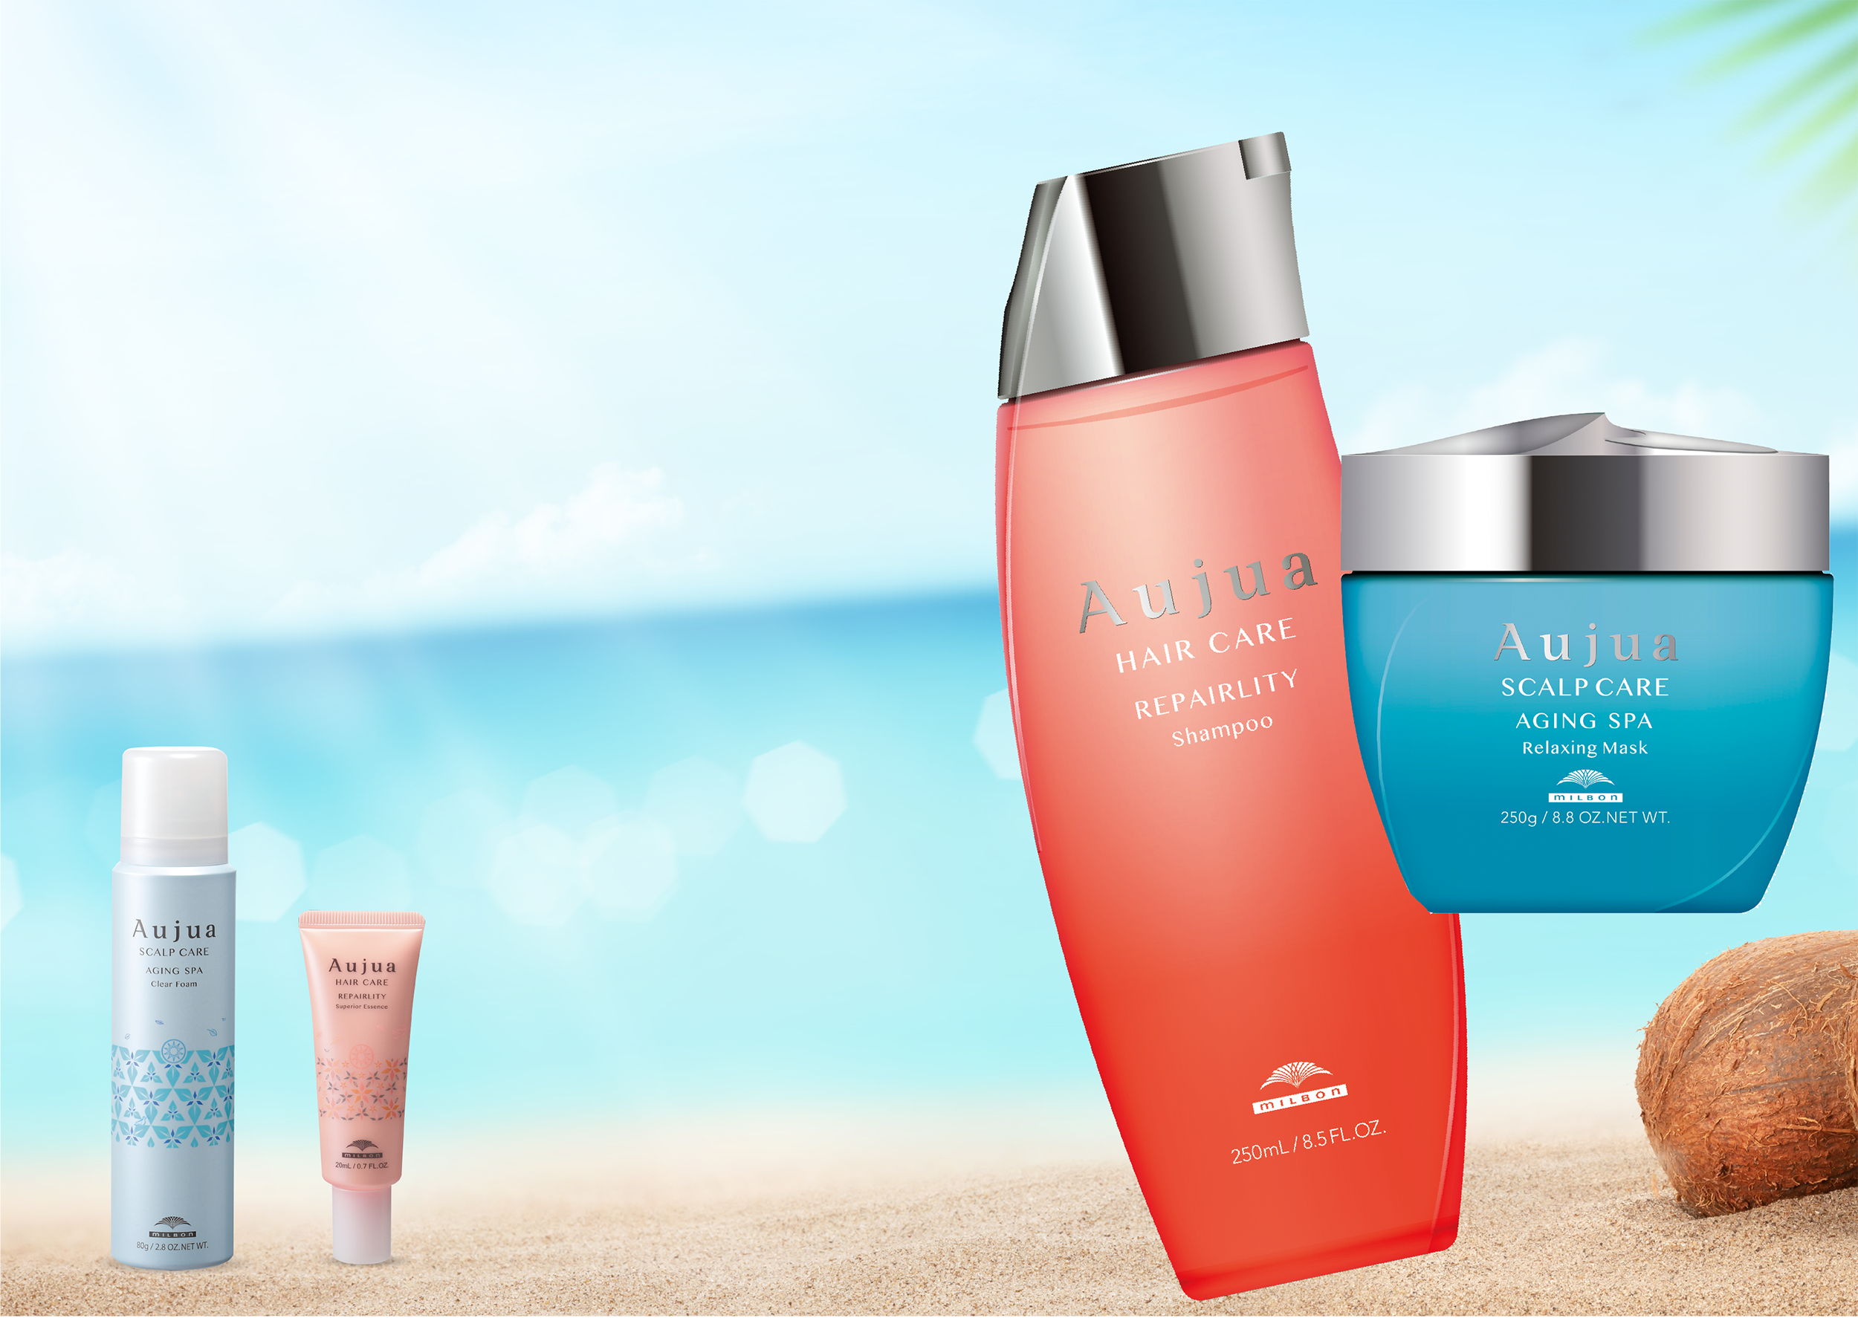




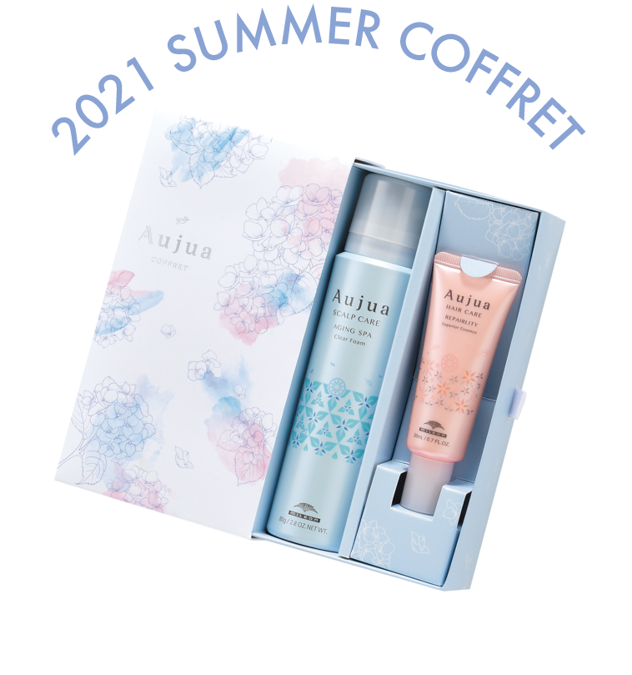
















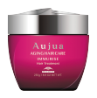



















カウンセリングで
お客さまの理想や
お悩みに合った
アイテムを
お選びします。
クリアフォーム
80g
限定サービスアイテム
（限定BOX入り）
スーペリアエッセンス
20mL
250g
500g
1Kgパック
¥4,180
¥6,270
¥9,460
250mL
500mL
1Lパック
¥3,080
¥4,620
¥6,930
250g
500g
1Kgパック
¥4,950
¥7,480
¥11,220
250mL
500mL
1Lパック
250g
500g
1Kgパック
¥5,720
¥8,690
¥13,090
¥3,850
¥5,830
¥8,690
250mL
500mL
1Lパック
170g
320g
¥3,520
¥5,060
¥4,620
¥7,040
¥10,560
150g
¥4,730
170g
320g
¥3,080
¥4,400
150g
¥5,500
※価格は全て税込価格です。

